Slide 1
YO también ESTOY AQUI Entendiendo a los Hermanos
Clara Berg, NFADB, President
Myrna Medina, CDBS, Family Specialist

Slide 2
uniran nuestras raices

Slide 3
INFINITO PROCESO DE AJUSTE
El nacimiento de un hijo especial desbalancea la familia.
La falta de balance se repite en cada situación difícil o que desafía la rutina
Todos los miembros de la familia sufren cambios en sus roles, responsabilidades, relaciones y actividades.

Slide 4
FACTORES QUE AFECTAN RELACIONES
Algunos factores que pueden influir positiva o negativamente la relación entre hermanos y hermanas y miembros de la familia:
* La relación de pareja
* La capacidad de comunicación entre los miembros de la familia
* Tipo y calidad de apoyo de los familiares, y de la comunidad
* El estilo de vida de la familia

Slide 5
FACTORES QUE AFECTAN RELACIONES (Cont.)
* La severidad y complejidad de la discapacidad
* El número de hijos en la familia
* La diferencia de edad entre ellos
* Otras situaciones ajenas que causan estrés en el hogar
* La habilidad de la familia de salir adelante
* La Fe o creencias religiosas

Slide 6
Los Hermanos

Slide 7
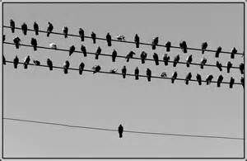
QUE LES PUEDE AFECTAR?
Soledad
Aislamiento
Sentirse no incluidos
Falta de comunicación
Falta de oportunidades de expresar sus sentimientos
Sentido de culpa
Temor de padecer lo mismo que su hermano/a
Resentimiento por lo que se le permite a su hermano
Notes:
Un sentimiento de soledad y aislamiento cuando los padres dedican mucho tiempo y atención a la discapacidad o problemas médicos de su hermano/a;
Pueden llegar a sentirse excluidos, cuando los padres no les dan toda la información disponible, con el fin de protegerlos emocionalmente
Se pueden sentir aislados con sus preocupaciones si no tienen la oportunidad de hablar con sus iguales que tienen experiencias similares.
Las hermanas mayores tienden a tener mayor responsabilidades con respecto a su hermano con discapacidades y participan en menos actividades propias.

Slide 8
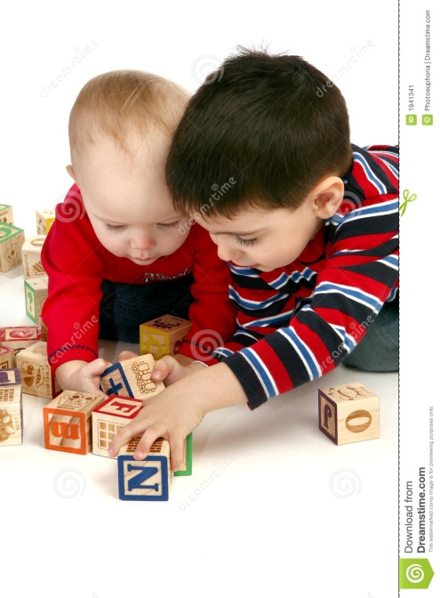
QUE LES PUEDE AFECTAR?
Sentir que tienen muchas responsabilidades
Sentirse comprometidos de cumplir expectativas
Tener menos tiempo para su vida personal
Presión de compensar por lo que no
les da su hermano/a
Querer pasar desapercibidos
Sobre protección
Limitaciones establecidas por sus padres
Inquietudes acerca del futuro
Notes:
También puede incluir:
Preocupación de que ellos también tienen la misma condición.
Presión percibida de sobresalir en la escuela o los deportes.
Sentimientos de culpa de que ellos tuvieron algo que ver con la discapacidad o enfermedad de su hermano, o de que ellos se salvaron y su hermano no
Sentimientos de resentimiento cuando la atención es sólo para el hermano o cuando a el hermano se le permiten conductas que al resto no.
Inquietudes sobre el futuro del hermano.

Slide 9
EN QUE SE BENEFICIAN!
Se desarrollan con una mayor sensibilidad hacia la condición humana.
Maduran más rápido (por estar expuestos a situaciones desafiantes en la familia)
Aprenden a sobrellevar todo tipo de situaciones
Celebran cada meta obtenida o éxito con ímpetu
Desarrollan un sentido de orgullo por éxitos obtenidos
Mayor apreciación acerca de su propia salud (y la de su familia)
Notes:
Mayor sensibilidad hacia la condición humana.
Madurez debido al éxito de poder sobrellevar las necesidades especiales del hermano.
Orgullo de las habilidades del hermano.
Apreciación sobre su propia salud y el de su familia.

Slide 10
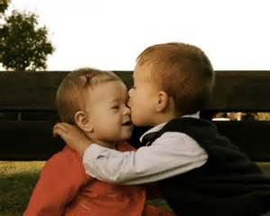
REACCIONES SEGUN SUS EDADES
Las reacciones no son estáticas.
Cuanto más jóven, más difícil de comprender.
Edad pre-escolar (Antes de 5 años)
No tienen la capacidad de expresar sus sentimientos.
Demuestran sus sentimientos a través de conductas.
Tienen dificultad de entender las necesidades especiales de su hermano, pero notan diferencias , y tratan de enseñarles.
Empiezan a leer los sentimientos de otros.
Disfrutan a su hermano porque no han aprendido a juzgar.

Slide 11
MI FAMILIA ES DIFERENTE

Slide 12
REACCIONES SEGUN SUS EDADES Edad Escolar (6 a 12 años)
Toman conciencia sobre las diferencias entre las personas.
Entienden una definición o explicación sobre su hermano, si se les explica en palabras acorde a su edad
Puede que se preocupen si la discapacidad es contagiosa o si hay algo malo con él.
Puede que se sientan culpables por tener sentimientos negativos hacia su hermano o porque él/ella no tiene una discapacidad

Slide 13
REACCIONES SEGUN SUS EDADES Edad Escolar (6 a 12 años)
Puede que ayuden más de la cuenta y que se porten bien o que no obedezcan para atraer la atención de los padres
En esta edad tienen sentimientos conflictivos acerca de su hermano. Esto sucede también entre hermanos de características típicas.
Algunas veces se sienten mayores o más pequeños.
No les gusta llamar la atención o que se le queden viendo al hermano con discapacidad.
Es común que digan que quieren más a uno que a otro

Slide 14
REACCIONES SEGUN SUS EDADES Edad Escolar (6 a 12 años)
Puede ser que resientan el aumento en las responsabilidades que les dan sus padres
Puede que empiecen a preocuparse sobre el futuro de su hermano

Slide 15
REACCIONES SEGUN SUS EDADES Adolescencia (13 a 17 años)
Tienen mayor capacidad para comprender explicaciones elaboradas.
Pueden hacer preguntas detalladas y provocativas.
Se pueden pensar a sí mismos fuera de la familia.
Se pueden sentir avergonzados de su hermano.
Se pueden sentir divididos entre la necesidad de independencia de la familia y la relación con su hermano.

Slide 16
amor fraternal

Slide 17
SUGERENCIAS
Promueva buena comunicación dentro de la familia (aprenda a escuchar e interpretar lo que le están diciendo).
Proporcióneles información apropiada para su edad.
Es importante que tengan oportunidades de conocer otros hermanos de niños con necesidades especiales.
Crée tiempo aparte para sus hijos típicos.
Planée el futuro de su hijo con necesidades especiales, y comparta esta información con sus hijos típicos, y prepárelos si ellos van a asumir alguna responsabilidad en lo referente a su hermano.
Notes:
Crear oportunidades de comunicacion entre todos

Slide 18
SUGERENCIAS (continuado)
Siempre que tenga la oportunidad ponga la necesidad del hijo típico primero y permítale escoger
Atienda eventos de su hijo típico, aunque represente un sacrificio tener que buscar apoyo para su otro hijo
Enfatice que nadie es culpable de las dificultades de su hermano
Enfatice que su hijo con necesidades especiales es parte de la familia y por lo tanto todos lo tienen que aceptar como es
Procure integrar algún grupo de soporte con otras familias

Slide 19
SUGERENCIAS (continuado)
No imponga o espere que su hijo típico incluya a su hermano en todas sus actividades.
Permítales a sus hijos típicos tener su propia vida social.
Trate de mantener el sentido del humor en la familia.
Planée actividades recreativas familiares o vacaciones tomando en cuenta la necesidades de cada miembro de la familia.
Notes:
autosuficiencia

Slide 20
SUGERENCIAS (continuado)
Darles oportunidades de mostrar sus sentimientos
Es aceptable estar enojados a veces así es que apoye a su hijo
Ayúdelo a manejar y procesar esos sentimientos
Notes:
En el momento apropiado hágales saber que a veces una persona se puede entristecer por lo que le ha tocado vivir y está bien enojarse. Apoye a su hijo típico en estos momentos, escúchelo y ayúdelo a manejar y procesar estos sentimientos.
Si el momento es apropiado comparta sus propios sentimientos y termine haciéndole ver todo el lado positivo de la experiencia de familia que están viviendo.

Slide 21
SEA POSITIVO

Slide 22
ROLES Y RESPONSABILIDADES
Las responsabilidades de la familia con respecto al hijo que tiene una discapacidad deben ser compartidas entre todos.
En general, los padres deciden como dividir las responsabilidades, sin imponer o presionar a los hijos típicos.
El rol que le toca a cada miembro de la familia debe ser reconocido y valorado.
Cuando los hermanos toman una iniciativa, responda positivamente dándoles un voto de confianza

Slide 23
ROLES Y RESPONSABILIDADES (cont.)
Tenga presente que todos sus hijos son de una nueva generación y por lógica van a sobrevivir a la generación anterior.
Cuando todos sus hijos sean adultos, y Uds. consideren apropiado, establezcan un acuerdo para que en el evento que Uds. (los padres) no estén disponibles, todos los otros hijos asuman sus responsabilidades.
Lo importante es mantener la calidad de vida de la familia.

Slide 24
MUCHAS GRACIAS
Agradecemos el apoyo de
NFADB, NCDB y CDBS
Y TAMBIEN AGRADECEMOS SU ATENTA PARTICIPACION
Favor completar la evaluación a continuación
http://cdbs.polldaddy.com/s/122016

Slide 25
CONTACTS
Clara Berg
Nfadb.clara@gmail.com
Myrna Medina
medinam66@sbcglobal.net

